Slide 1
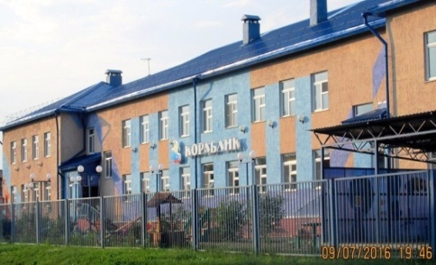
ИНФОРМАЦИОННАЯ ГАЗЕТА ДЛЯ РОДИТЕЛЕЙ И ПЕДАГОГОВ
«ВЕСТНИК
ЗДОРОВЬЯ»
№3
муниципальное автономное дошкольное образовательное учреждение
«Яйский детский сад «Кораблик»
Читайте в номере:
Кинезиологические упражнения стр. 2
Совет доктора Пилюлькина стр. 5 Мастерская самоделкина стр. 5 Закаливание стр. 5
«Психологическое здоровье ребенка и телевидение» стр.7
Кроссворд и ребусы стр.9 Светофор здоровья и загадки стр.10
Забота о здоровье – важнейший труд. От жизнерадостности, бодрости детей зависит их духовная жизнь, мировоззрение, умственное развитие, прочность знаний, вера в свои силы» В.А. Сухомлинский
1

Slide 2
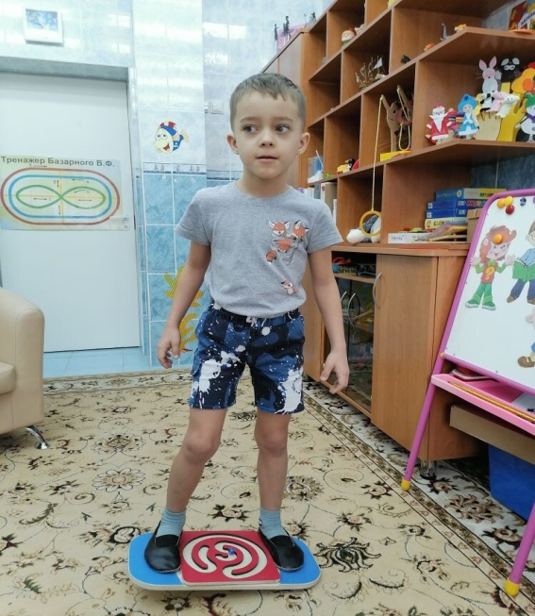
«Английский язык для малышей»
Кинезиологические упражнения
Кинезиология – это методика сохранения здоровья путем воздействия на мышцы тела, т.е. путем физической активности.
Кинезиологические методы позволяют активизировать различные отделы коры больших полушарий, что способствует развитию способностей человека и коррекции проблем в различных областях психики.
Кинезиологические упражнения – комплекс движений, позволяющий активизировать межполушарное взаимодействие. Когда полушария обмениваются информацией, происходит синхронизация их работы.
В ходе систематического использования кинезиологических упражнений у ребенка развиваются межполушарные связи, улучшается память и концентрация внимания, наблюдается значительный прогресс в управлении своими эмоциями.
Кинезиология уделяет особое внимание таким упражнениям, в которых используются одновременные разнотипные движения рук. Регуляция таких движений осуществляется на уровне головного мозга, в отличие от симметричных содружественных движений, регуляция которых, в основном, происходят на уровне спинного мозга.
Следует отметить, что значение кинезиологических упражнений особенно велико в дошкольном и младшем школьном возрасте, пока идет формирование речевой моторной области.
2

Slide 3
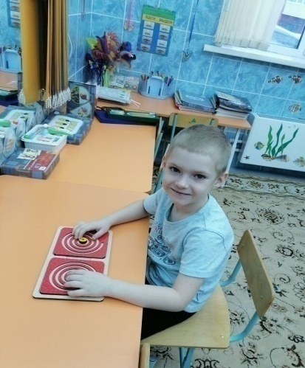
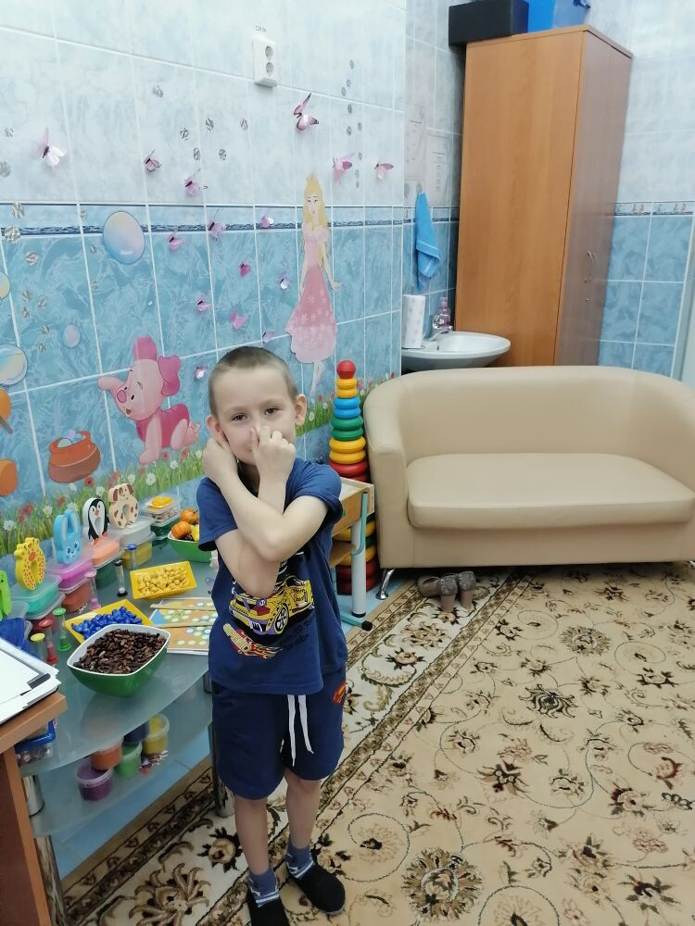
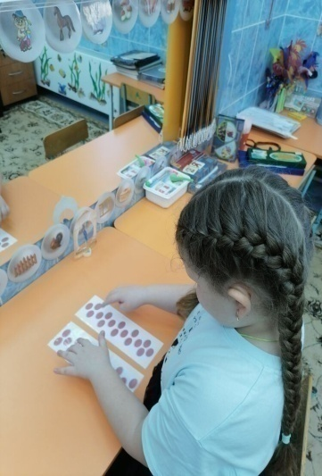
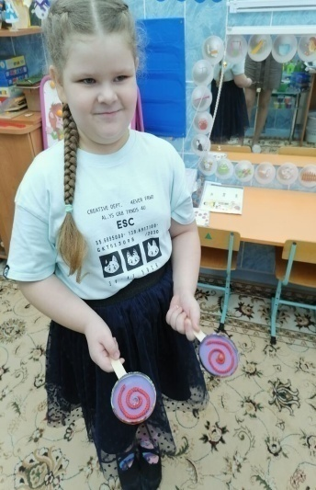
Желательно делать кинезиологическую гимнастику в начале не только логопедических, но и любых развивающих занятий с детьми.
Применяя кинезиологические упражнения, важно соблюдать следующие условия:
На логопедических занятиях в детском саду мы регулярно выполняем кинезиологические упражнения в начале занятия. Это заметно повышает умственную активность и работоспособность детей, а значит и эффективность коррекционной работы.
Упражнения достаточно просты, но интересны. Дети выполняют их с большим удовольствием.
Предлагаю и родителям использовать эти упражнения для развития умственных способностей своих детей.
систематичность выполнения;
постепенное увеличение темпа и сложности;
точность выполнения движений и приемов;
чередование учебных действий с кинезиологическими упражнениями; но во время занятий продуктивной деятельностью упражнения следует проводить до начала работы, не прерывая ее.
3

Slide 4
Примерный комплекс кинезиологических упражнений
«Уши»
Расправить и растянуть внешний край каждого уха одноименной рукой в направлении вверх – наружу от верхней части к мочке уха (пять раз). Помассировать ушную раковину.
«Колечко»
Поочередно перебирать пальцы рук, соединяя в кольцо с большим пальцем последовательно указательный, средний и т.д.
«Кулак-ребро-ладонь»
Четыре положения руки на плоскости последовательно сменяют друг друга. Выполняется сначала правой рукой, затем левой рукой. Затем двумя руками одновременно.
Ладошки вверх, ладошки вниз, А теперь их на бочок и зажали в кулачок.
«Ухо – нос – хлопок»
Левой рукой возьмитесь за кончик носа, а правой рукой за противоположное ухо. Одновременно отпустите ухо и нос, хлопните в ладоши, поменяйте положение рук с «точностью до наоборот».
«Лягушки»
Положить руки на стол. Одна рука сжата в кулак, другая лежит на плоскости стола (ладошка). Одновременно менять положение рук, отрывая руки от стола. Усложнение упражнения состоит в ускорении.
Две весёлые лягушки Ни минутки не сидят Ловко прыгают подружки, Только брызги вверх летят.
«Симметричные рисунки»
Рисовать в воздухе обеими руками зеркально симметричные рисунки Главное, чтобы ребенок смотрел во время « рисования» на свою руку).
«Горизонтальная восьмерка»
Нарисовать в воздухе в горизонтальной плоскости цифру восемь три раза – сначала одной рукой, потом другой, затем обеими руками.
«Зеркальное рисование»:
- Положите на стол чистый лист бумаги. Начните рисовать одновременно обеими руками рисунки, буквы.
Учитель – логопед, Андреева Е.И.
4

Slide 5
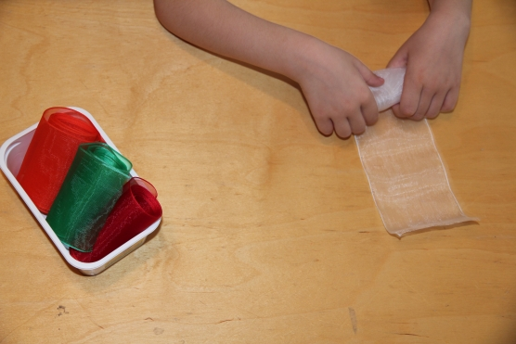
Игры для развития мелкой моторики должны проводиться под наблюдением взрослых. Иначе ребенок может проглотить какую-нибудь мелкую деталь или подавиться ей. Играть в игры и выполнять упражнения, развивающие мелкую моторику, нужно систематически. Занимайтесь с ребенком каждый день и скоро заметите, что движения вашего малыша с каждым разом становятся все более плавнымЗнакомьтесь, мамы и папы - это Самоделкин. Частый гость нашей группы. С его помощью мы изготовили много пособий и игр для развития мелкой моторики. Он согласился на нашей странице вести рубрику «Очумелые ручки». И сегодня он научит Вас, как изготовить игры из подручных материалов для развития мелкой моторики рук.
и, чёткими и скоординированными.
Совет доктора Пилюлькина:
Приглашаем Вас в мастерскую Самоделкина
Игры для развития мелкой моторики должны проводиться под наблюдением взрослых. Иначе ребенок может проглотить какую-нибудь мелкую деталь или подавиться ей. Играть в игры и выполнять упражнения, развивающие мелкую моторику, нужно систематически. Занимайтесь с ребенком каждый день и скоро заметите, что движения вашего малыша с каждым разом становятся все более плавными, чёткими и скоординированными.
Знакомьтесь, мамы и папы - это Самоделкин. Частый гость нашей группы. С его помощью мы изготовили много пособий и игр для развития мелкой моторики. Он согласился на нашей странице вести рубрику «Очумелые ручки». И сегодня он научит Вас, как изготовить игры из подручных материалов для развития мелкой моторики рук.
1. Скручивание лент.
5

Slide 6
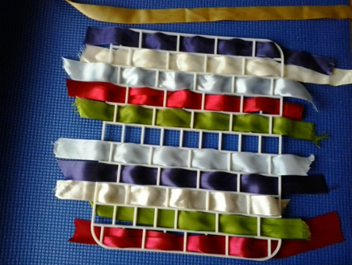
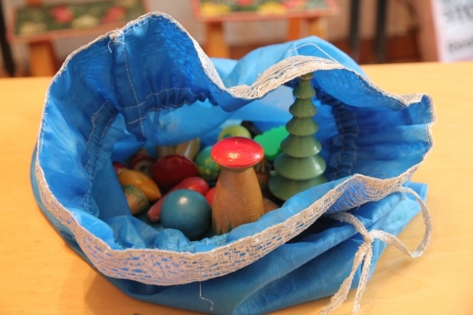
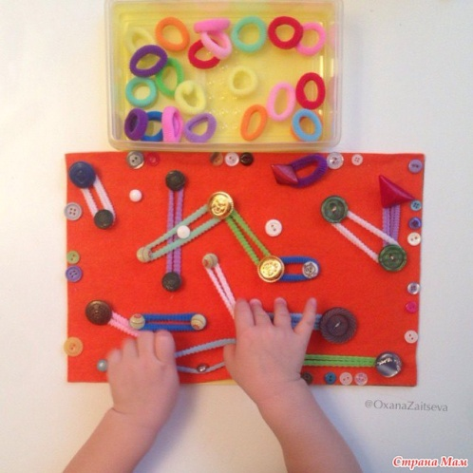
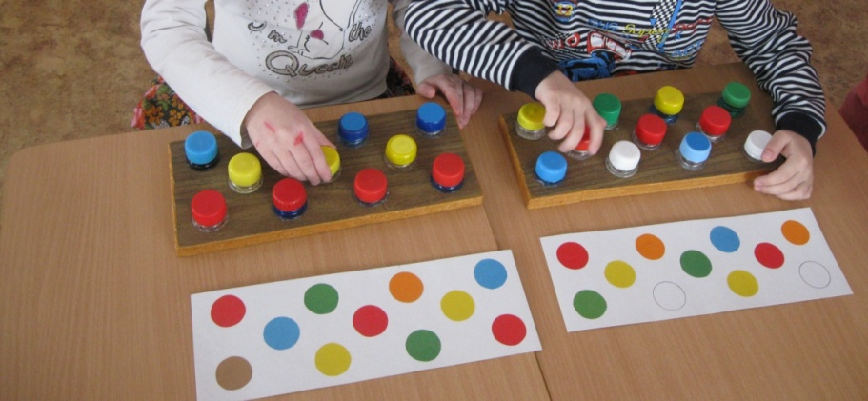
Рисование на песке Насыпьте на поднос песок. Возьмите пальчик ребенка в свою руку и проведите им по песку. Закаливание - самый простой и действенный способ укрепления защитных сил организма.
Систематическое закаливание укрепляет не только нервную систему, тренирует безболезненное восприятие организма к переменам холода и тепла, но и укрепляет сердце, легкие, улучшает обмен веществ, то есть улучшает работу всех органов и систем.
2. Шнурование. Игра «Шнуровка»
5. Угадывание на ощупь предметов.
Игра "Волшебный мешочек".
3. Застегивание пуговиц. Игра "Застежки"
Черепанова Л.Н, Набиулина Ю.Р., воспитатели гр. «Капелька»
Закаливание
Закаливание - самый простой и действенный способ укрепления защитных сил организма.
Систематическое закаливание укрепляет не только нервную систему, тренирует безболезненное восприятие организма к переменам холода и тепла, но и укрепляет сердце, легкие, улучшает обмен веществ, то есть улучшает работу всех органов и систем.
4. Откручивание
и закручивание крышек.
Какие же существуют формы закаливания?
6

Slide 7
Какие же существуют формы закаливания?
Закаливание воздухом
Прогулка в любую погоду в соответствующей одежде
Сон на воздухе
Специальные воздушные ванны
Хождение босиком Трудно представить жизнь современной российской семьи без телевизора.
Телевизор - это окно во внешний мир, и при разумном подходе оно может выполнять функции образовательного, развлекательного и воспитывающего характера.
Суховоздушная баня (сауна)
Закаливание водой
Умывание и другие гигиенические процедуры
Влажное обтирание
Обливание ног
Душ, общее обливание
Купание в водоеме
Полоскание горла
Рисование на песке Насыпьте на поднос песок. Возьмите пальчик ребенка в свою («гимнастика мозга»)
руку и проведите им по песку.
Закаливание воздухом
Прогулка в любую погоду в соответствующей одежде
Сон на воздухе
Специальные воздушные ванны
Хождение босиком
Суховоздушная баня (сауна)
Закаливание водой
Умывание и другие гигиенические процедуры
Влажное обтирание
Обливание ног
Душ, общее обливание
Купание в водоеме
Полоскание горла
«Психологическое здоровье ребенка и телевидение»
Трудно представить жизнь современной российской семьи без телевизора.
Телевизор - это окно во внешний мир, и при разумном подходе оно может выполнять функции образовательного, развлекательного и воспитывающего характера.
Чем опасно телевидение для ребенка?
• Необходимо учитывать особую впечатлительность детей и способность детской психики к внушению. Защищаясь от неприятных эмоций, ребенок вытесняет их в бессознательную часть психики, поэтому взрослый может не сразу заметить изменения в поведении ребенка (повышенная тревожность, беспокойные сны, невротические симптомы).
Закаливание солнцем
Световоздушные ванны
Солнечные ванны
Отдых в тени
Старшая медицинская сестра, Назарьева О.Д.
7

Slide 8
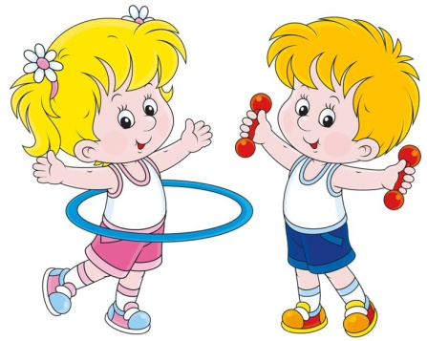
Рекомендации для родителей:
Не поддавайтесь искушению облегчить себе жизнь, усадив малыша перед телевизором и занявшись в это время своими делами. Помните, что психика ребенка формируется только в совместной деятельности со взрослым.
Четко регламентируйте просмотр ребенком телепрограмм. Максимальное количество времени у экрана не должно превышать возрастные нормы (от 15-20 минут до 1 часа в день в старшем возрасте). https://ds05.infourok.ru/uploads/ex/0702/0008b991-a6cf8076/hello_html_603a798f.jpg
• Настораживает романтизация отрицательных героев художественных фильмов. Это формирует у ребенка соответствующие нравственные образцы поведения. Ребенок копирует не слова героя, а его конкретные действия.
• Телевидение не способствует умственному развитию детей, а способствует интеллектуальной пассивности детей. Информация подается в готовом виде, не требует усилий воображения и анализа.
программ, а также художественных фильмов, ориентированных на взрослую аудиторию.
Обсуждайте с ребенком сюжеты просмотренных фильмов. Научите ребенка анализировать и оценивать поступки и чувства других людей, это поможет им сформировать свой способ поведения в конкретной ситуации.
Таким образом, мы должны сделать все возможное, чтобы исключить негативное влияние информационного потока на психику ребенка.
Рекомендации для родителей:
Не поддавайтесь искушению облегчить себе жизнь, усадив малыша перед телевизором и занявшись в это время своими делами. Помните, что психика ребенка формируется только в совместной деятельности со взрослым.
Четко регламентируйте просмотр ребенком телепрограмм. Максимальное количество времени у экрана не должно превышать возрастные нормы (от 15-20 минут до 1 часа в день в старшем возрасте).
Родители должны помнить, что здоровый ребенок - это счастливый ребенок!
Поэтому здоровье наших детей в наших руках.
Оградите ребенка от просмотра рекламы, информационных
Педагог-психолог,
Шаповалова Т.В.
8

Slide 9
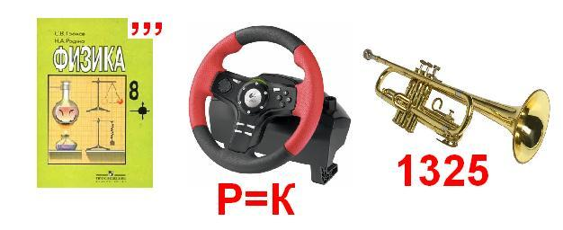
детей. Информация
РЕБУСЫ
1.
3.
2.
4.
9

Slide 10
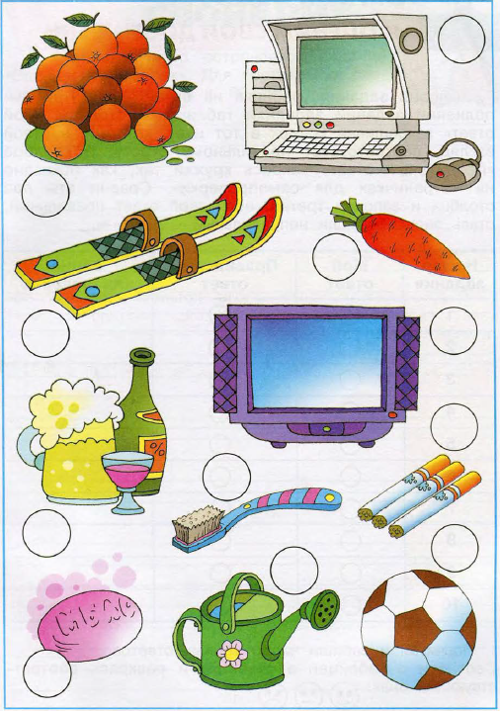
ЕБУСЫ
СВЕТОФОР ЗДОРОВЬЯ
ЗАГАДКИ
Что дороже денег?
На стене висит, болтается и всяк за него хватается.
Зубов много, а ничего не ест. Языка нет, а правду скажет.
Не стукнет, не брякнет, а ко всякому подойдет.
Пляшет теплая волна, под волною белизна.
Отгадайте, вспомните, что за море в комнате.
Хвостик из кости, а на спине щетина.
Дождик теплый и густой, этот дождик не простой.
Он без туч, без облаков, целый день идти готов.
Ускользает как живое, но не выпущу его я.
Белой пеной пенится, руки мыть не ленится..
Газета для родителей и педагогов «Вестник здоровья»
МАДОУ «Яйский детский сад «Кораблик»
Выходит 1 раз в 2 месяца
Редактор: старший воспитатель Мячина Т.А.
10

